Slide 1
Luyện từ và câu
Từ đồng nghĩa
GV: Trịnh Thị Việt Hương

Slide 2

Khởi động

Slide 3
Trò chơi:
Ai nhanh hơn

Slide 4
Đọc đoạn thơ sau và tìm các từ có nghĩa giống nhau
Cò mải mê nhặt ốc
Chui giữa lách với lau
Đôi cánh cò trắng phau
Bị lấm đầy bùn đất.
Nhưng cò biết ở sạch
Vội vã bước ra sông
Cò tắm gội sạch bong
Lại tung bay trắng toát.
(Võ Quảng)
Chui

Slide 5
Từ có nghĩa giống nhau:
+ trắng phau – trắng toát
+ Sạch – sạch bong

Slide 6




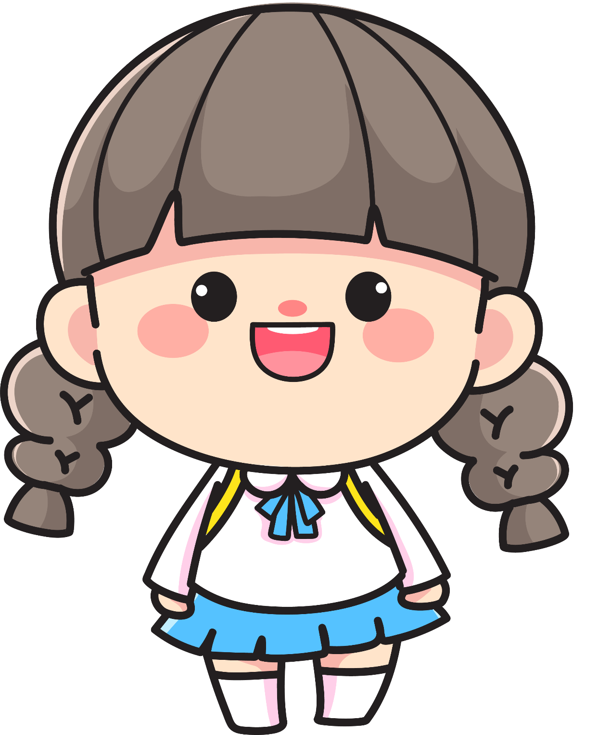
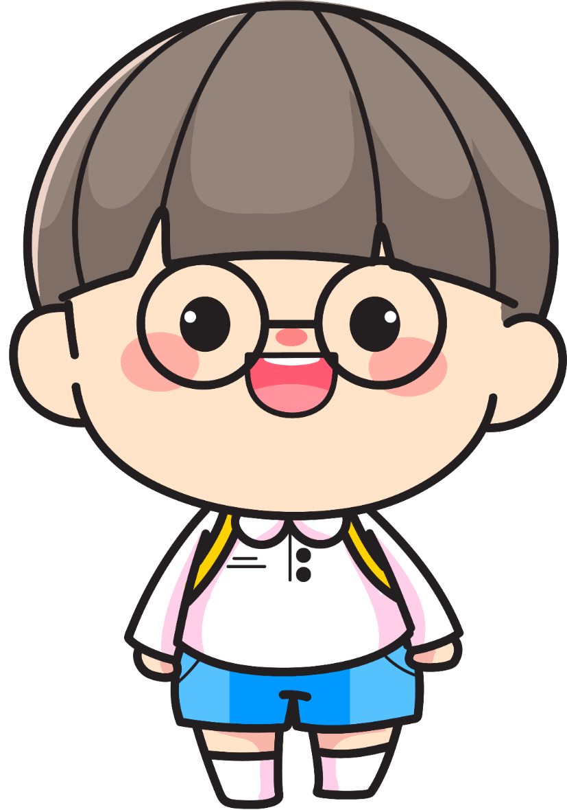

Slide 7

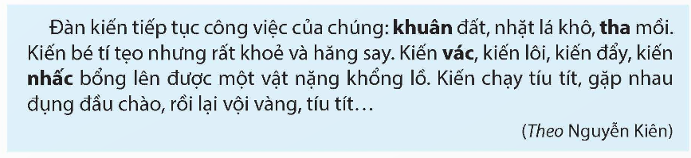
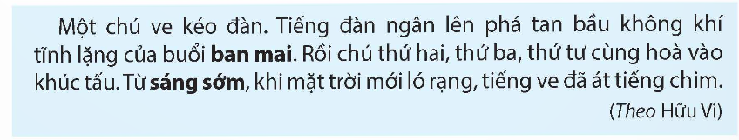

1. Đọc 2 đoạn văn sau và trả lời câu hỏi.
a. Những từ in đậm trong đoạn văn nào có nghĩa giống nhau?
b. Những từ in đậm trong đoạn văn nào có nghĩa gần giống nhau? Nêu nét nghĩa khác nhau giữa chúng.

Slide 8


2 từ này đều nói về thời điểm bắt đầu buổi sáng, khi mặt trời sắp nhô lên khỏi đường chân trời
Đoạn 2 chứa các từ có nghĩa giống nhau: ban mai, sáng sớm.

Slide 9
- 4 từ đều nói về hành động tác động vào một vật nặng (thường là mang/chuyển) và làm cho vật đó thay đổi vị trí.
– Nét nghĩa khác nhau: cách thức tác động và làm cho vật thay đổi vị trí.
+ khuân: khiêng vác đồ vật nặng;
+ tha: mang đi bằng cách ngậm chặt ở miệng hoặc mỏ;
+ vác: mang vật nặng bằng cách đặt lên vai;
+ nhấc: nâng lên, đưa lên cao hơn.
Đoạn 1 chứa các từ có nghĩa gần giống nhau: khuân, tha, vác, nhấc.

Slide 10
2. Tìm trong mỗi nhóm từ dưới đây những từ có nghĩa giống nhau.
a. chăm chỉ, cần cù, sắt đá, siêng năng, chịu khó
b. non sông, đất nước, núi non, giang sơn, quốc gia
c. yên bình, tĩnh lặng, thanh bình, bình tĩnh, yên tĩnh

Slide 11
Nhóm | Những từ có nghĩa giống nhau | Từ không cùng nhóm
a
b
c
Chăm chỉ, cần cù, siêng năng, chịu khó
Sắt đá
Non sông, đất nước, giang sơn, quốc gia
Núi non
Yên bình, tĩnh lặng, thanh bình, yên tĩnh
Bình tĩnh

Slide 12
Ghi nhớ:
- Từ đồng nghĩa là những từ có nghĩa giống nhau (ví dụ: bố, ba, cha,...) hoặc gần giống nhau (ví dụ: ăn, xơi, chén,...).
- Khi viết hoặc nói, cần lựa chọn từ phù hợp nhất với ý nghĩa được thể hiện.

Slide 13
3. Những thành ngữ nào dưới đây chứa các từ đồng nghĩa? Đó là những từ nào?
a. Chân yếu tay mềm
b. Thức khuya dậy sớm
c. Đầu voi đuôi chuột
d. Một nắng hai sương
e. Ngăn sông cấm chợ
g. Thay hình đổi dạng

Slide 14
TT | Thành ngữ chứa từ đồng nghĩa | Từ đồng nghĩa
e
Có 1 cặp từ đồng nghĩa: ngăn, cấm.
Ngăn sông cấm chợ
Có 2 cặp từ đồng nghĩa: thay – đổi; hình – dạng.
g
Thay hình đổi dạng

Slide 15
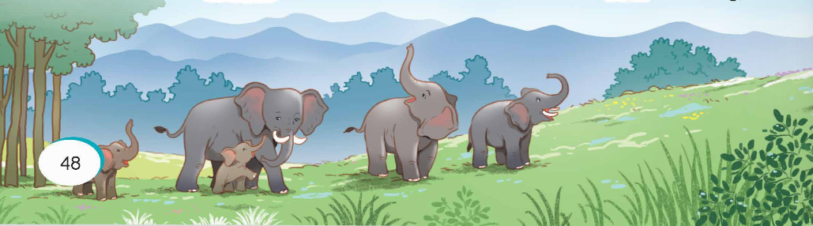
4. Chọn từ thích hợp trong mỗi nhóm từ đồng nghĩa để hoàn thiện đoạn văn.
Tháng Ba, tháng Tư, Tây Trường Sơn ⁽¹⁾ (khai mạc/ bắt đầu) mùa mưa. Mưa tới đâu, cỏ lá ⁽²⁾ (tốt tươi/ tươi tắn) tới đó. Phía trước bầy voi luôn luôn là những vùng đất ⁽³⁾ (no nê/ no đủ), nơi chúng có thể sống những ngày sung sướng bù lại thời gian ⁽⁴⁾ (đói khát/ đói rách) của mùa thu. Vì thế, bầy voi cứ theo sau những cơn mưa mà đi. Đó là luật lệ của rừng.
(Theo Vũ Hùng)

Slide 16
Bài 4.
Tháng Ba, tháng Tư, Tây Trường Sơn bắt đầu mùa mưa. Mưa tới đâu, cỏ lá
tốt tươi tới đó. Phía trước bầy voi luôn luôn là những vùng đất no đủ, nơi chúng có thể sống những ngày sung sướng bù lại thời gian đói khát của mùa thu. Vì thế, bầy voi cứ theo sau những cơn mưa mà đi. Đó là luật lệ của rừng.
(Theo Vũ Hùng)

Slide 17
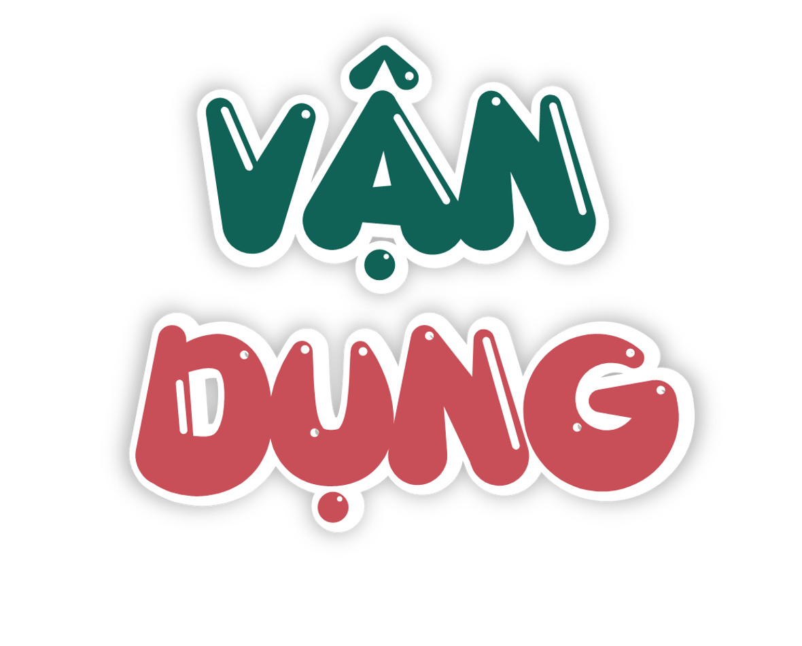

Slide 18
Tm từ đồng nghĩa với mỗi từ in đậm trong bài ca dao dưới đây:
Lên rừng bắt tép kho cà
Xuống sông hái quả thanh trà về ăn
Lên rừng bắt con cá măng
Xuống sông đánh hổ, đánh trăn mang về...
(Ca dao)

Slide 19
trái
Từ đồng nghĩa với quả

Slide 20
Hùm
Cọp
Từ đồng nghĩa với hổ

Slide 21
đem
Từ đồng nghĩa với mang

Slide 22
Ghi nhớ:
- Từ đồng nghĩa là những từ có nghĩa giống nhau (ví dụ: bố, ba, cha,...) hoặc gần giống nhau (ví dụ: ăn, xơi, chén,...).
- Khi viết hoặc nói, cần lựa chọn từ phù hợp nhất với ý nghĩa được thể hiện.

Slide 23
Tiết học kết thúc

